Slide 1
HTML
Formulários Web
Frames

Slide 2
Formulários Web
Os formulários eletrônicos são recursos da linguagem HTML, pois através deles um usuário pode interagir com o servidor enviando dados para serem processados.
Os comandos de criação de formulários são, portanto, os principais responsáveis pela troca de informações entre cliente e servidor.
Porém, para que um formulário funcione, é necessário que no lado do servidor exista um outro programa, escrito em outra linguagem de programação, que será o responsável pelo recebimento e processamento das informações enviadas.

Slide 3
FORM
As marcações <FORM> </FORM> são usadas para definir um formulário.
Este comando tem duas funções importantes: especificar o local do programa
que controlará o formulário e definir a forma ou método como os dados serão
enviados.
O comando FORM possui os seguintes parâmetros:
ACTION=URL - Especifica o local (URL) do servidor e do programa CGI que vai processar os dados do formulário.
METHOD=Método de troca de dados - Indica o método usado pelo servidor para receber os dados do formulário. As opções possíveis para este parâmetro são:
GET - As informações são enviadas como se fizessem parte da URL. Os dados coletados pelo formulário são enviados pela URL da requisição, ficando, inclusive, visíveis ao usuário. É o método mais simples, pois dispensa ate mesmo a utilização de um formulário. No entanto, apresenta algumas desvantagens, como o fato de exibir as informações do formulário na URL (no caso de uma senha, isso não seria adequado).
Outra desvantagem e que o método get não permite o envio de determinados
tipos de dados, como arquivos, por exemplo.
POST - As informações são enviadas num bloco de dados separado da URL.
É o método mais utilizado. Quando utilizamos o método post, os dados do formulário são empacotados junto com os dados do protocolo HTTP por meio de uma variável de ambiente que fica disponível para o acesso da aplicação web. Neste caso, os dados não ficam visíveis e, por meio do método post, é possível enviar arquivos. A desvantagem fica por conta de não poder ser acessado, diretamente, pela URL, necessitando, obrigatoriamente, ser chamado por meio de um formulário web.

Slide 4
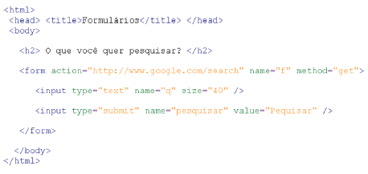
Sintaxe: <FORM ACTION=URL METHOD=método> [Campos do
formulário] </FORM>
Exemplo:

Slide 5
O marcador INPUT
O marcador INPUT define um campo de entrada de dados, onde o usuário digita as informações requeridas pelo formulário. Cada campo de um formulário atribui seu conteúdo a uma variável que possui nome e tipo específicos.
Os parâmetros do marcador INPUT são os seguintes:
TYPE=Tipo de variável - Especifica o tipo de dado para a variável.
Suas opções possíveis são:
TEXT - Aceita dados do tipo caractere. É o tipo de variável mais usado para a digitação de um campo de texto com tamanho conhecido. Por padrão, a caixa de digitação criada para este tipo de variável terá largura equivalente a 20 caracteres, não impõe limite para a quantidade de caracteres digitados.
PASSWORD - Aceita dados do tipo caractere. Funciona exatamente como uma variável do tipo TEXT, porém, exibe um asterisco no lugar de cada caractere digitado para impedir sua visualização na tela. É ideal para a digitação de senhas e palavras-chave.
RADIO - Aceita campos do tipo sim/não. Permite a exibição de várias opções, mas só aceita que uma delas seja escolhida. O campo de entrada de dados criado para este tipo de variável é um pequeno círculo, que pode ser marcado com um clique. Dois círculos associados à mesma variável não podem estar marcados simultaneamente, pois quando o usuário clicar sobre o segundo, o primeiro será automaticamente desmarcado.

Slide 6


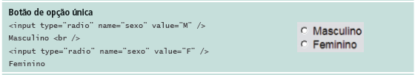

Slide 7
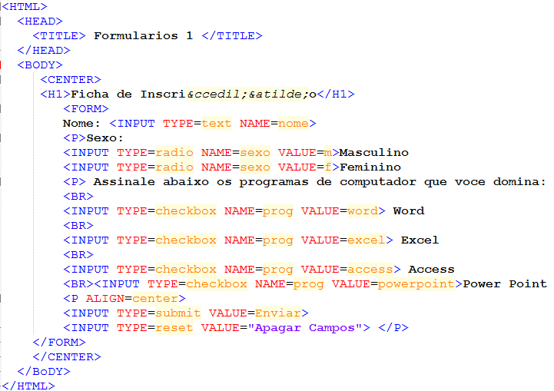
Exercício: Copie o texto abaixo salve o arquivo com o nome form_1.html

Slide 8

CHECKBOX - Aceita campos do tipo sim/não. Permite a exibição de várias opções e aceita que o usuário escolha várias delas. O campo de entrada de dados criado para este tipo de variável é um pequeno quadrado, que pode ser marcado com um clique.
SUBMIT - Cria um botão que envia o conteúdo do formulário ao ser pressionado. Os dados são enviados para a URL especificada no parâmetro ACTION e de acordo com o método escolhido no parâmetro METHOD do comando FORM. Por padrão, a legenda
do botão criado será 'Submit‘.
RESET - Cria um botão que, ao ser pressionado, possibilita ao usuário apagar e restabelecer o valor padrão para todos os campos do formulário de uma única vez. Por padrão, a legenda do botão criado será 'Reset'.
HIDDEN - Define um campo invisível, cujo conteúdo é enviado junto com os demais.
ID=String de identificação - Identifica o campo para permitir que seja criada uma tecla de atalho para ele.

Slide 9






Slide 10
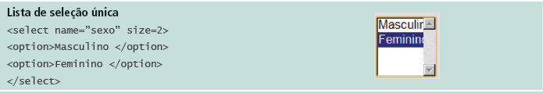
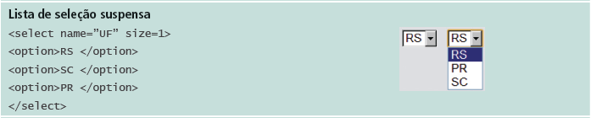
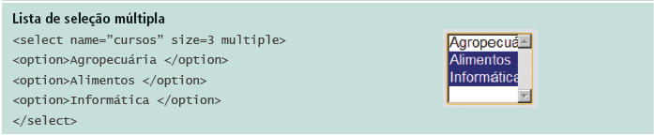
Select – lista de seleção
A tag <select> nos permite coletar entradas a partir de dados previamente organizados os quais se apresentam ao usuário opcões de escolha. Dependendo
da configuração do controle, o usuário poderá realizar escolhas simples (indicando um valor de uma lista) ou escolhas múltiplas (nesse caso, escolhendo mais de um valor). E uma tag do tipo container, que apenas delimita o inicio e o final da lista de opções e a forma como elas serão apresentadas.

Slide 11
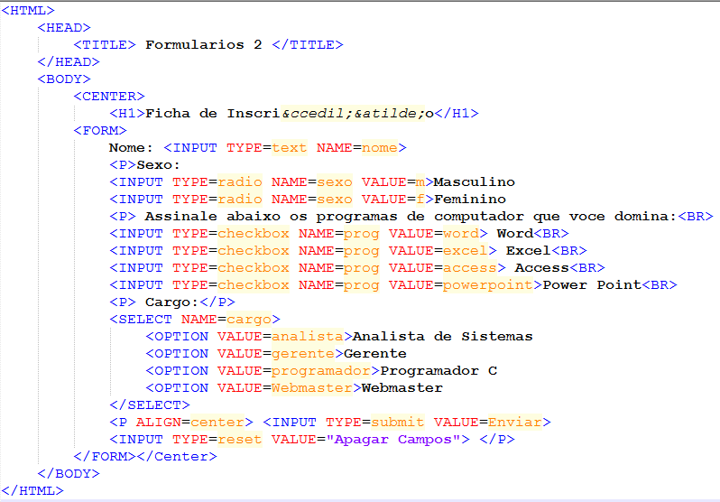
Exercício: Copie o texto abaixo salve o arquivo com o nome form_3.html

Slide 12
Textarea – área de texto
A utilização da tag <textarea>, delimita um conjunto de caracteres que serão apresentados dentro de uma caixa de edição com um numero predefinido de linhas (atributo rows) e colunas (atributo cols). Cabe ressaltar que essa configuração (linhas e colunas) é simplesmente estética e não esta relacionada ao tamanho máximo permitido para a área de texto.
Os parâmetros do comando TEXTAREA são:
NAME=nome - Especifica o nome da variável que receberá o conteúdo do campo.
ROWS=número - Especifica a altura, ou seja, a quantidade de linhas que a caixa deve ter.
COLS=número - Especifica a largura, ou seja, a quantidade de colunas que a caixa deve ter.
Assim, sua sintaxe é: <TEXTAREA NAME=nome ROWS=número
COLS=número> Texto Padrão </TEXTAREA>.

Slide 13
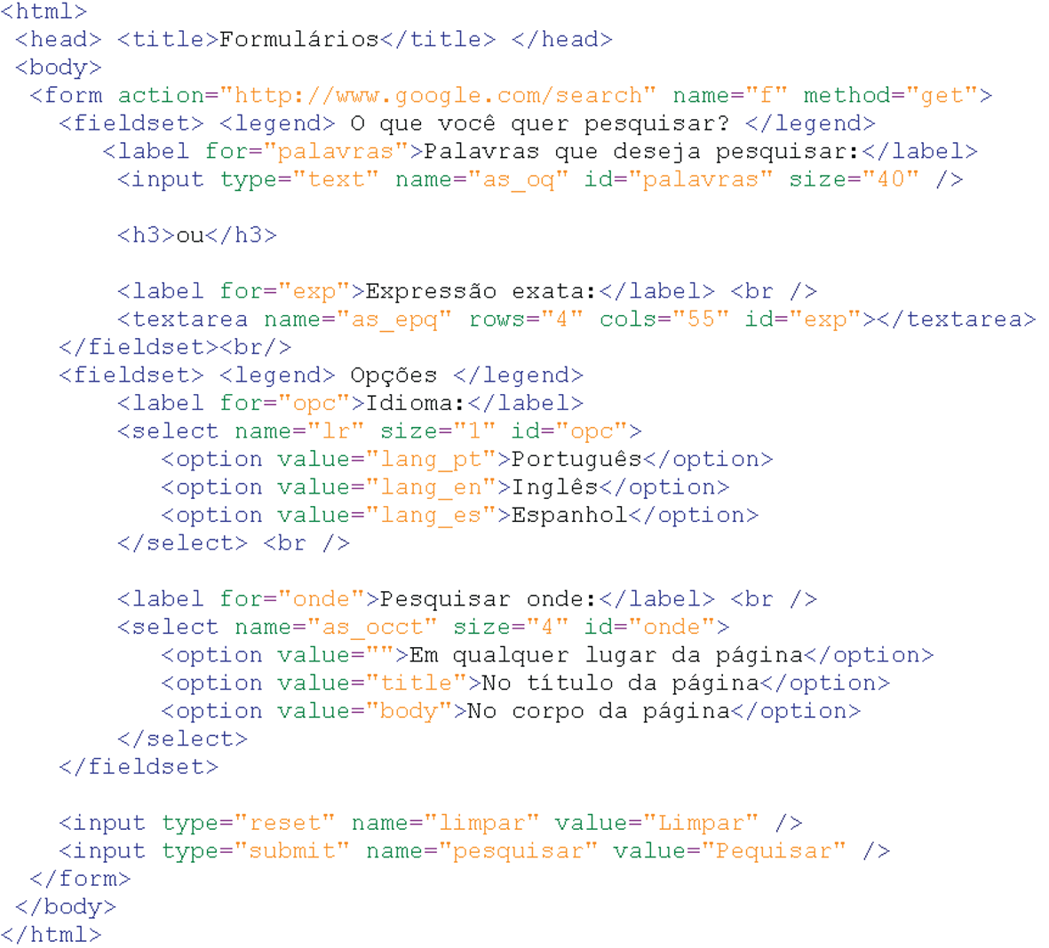
Observe que inserimos algumas tags que não havíamos utilizado antes, como:
<fieldset> (conjunto de campos),
<legend> (legenda)
<label> (rotulo).
As duas primeiras (<fieldset> e <legend>) são utilizadas em conjunto para congregar um grupo de campos relacionados. No exemplo demonstrado,
os campos foram divididos em duas áreas (“o que você quer pesquisar?” e “opcoes”).
Tais tags (elas criam uma espécie de quadro legendado em torno dos campos que estão demarcando).
A tag <label> pode ser utilizada para estruturar os rótulos dos campos. Perceba que ela utiliza um atributo denominado for (para) – o que indica “sou um rotulo para...”. A informação que completa a frase anterior e o valor do atributo id que pode ser utilizado em qualquer tag HTML e seu objetivo e identificar um
elemento, ao longo do documento

Slide 14
Frames
O recurso de frames permite ao programador criar páginas HTML que podem
ser visualizadas simultaneamente na janela do Browser. Desta forma, a janela
fica dividida em frames que compartilham o espaço disponível.
O uso de frames requer um planejamento prévio, que consiste na criação da estrutura de janelas. O programador irá especificar a quantidade de frames,
a disposição que eles terão na tela, a largura e a altura de cada frame, assim como o conteúdo que será exibido em cada um deles.
O uso de frames exige a criação de um documento HTML especial que contém todas as definições dos frames. Este documento se diferencia dos demais
por não utilizar o comando BODY. Em seu lugar é usado o comando FRAMESET.
Dentro do par de marcações <FRAMESET></FRAMESET> são especificados todos os atributos dos frames que serão criados, tais como sua quantidade e disposição horizontal e vertical.
Cada frame especificado precisará de um outro comando para definir suas
características individuais e, principalmente, seu conteúdo. Para tanto é utilizado o comando FRAME.

Slide 15
O marcador FRAMESET
Os principais parâmetros do marcador FRAMESET são:
COLS=tamanhos - É usado para criar um documento com frames dispostos
em colunas. Nele deverá ser especificada a largura de cada coluna do documento. Os valores podem ser especificados em pixels, percentagem ou tamanho relativo.
ROWS=tamanhos - É usado para criar um documento com frames dispostos
em linhas. Nele deverá ser especificada a altura de cada linha do documento. Os valores podem ser especificados em pixels, percentagem ou tamanho relativo.
FRAMEBORDER=1|0 - Mostra ou inibe borda para os frames, caso receba os valores 1 ou 0 respectivamente.
FRAMESPACING=valor - Cria espaço adicional em pixels entre os frames.
Sintaxe básica: <FRAMESET COLS | ROWS=tamanhos> [Especificação individual de cada frame] </FRAMESET>.
Sintaxe completa: <FRAMESET COLS | ROWS=tamanhos FRAMEBORDER=1|0 FRAMESPACING=valor> [Especicação individual de cada frame]</FRAMESET>.

Slide 16
Especificação de tamanho de frames
Usando valores em pixels
Pode-se especificar o tamanho de frames no comando FRAMESET através de seus parâmetros ROWS e COLS. A maneira mais simples de fazê-lo é atribuir valores em pixels à dimensão com que se está trabalhando, altura no caso do parâmetro ROWS e largura no caso do parâmetro COLS.
As dimensões dos frames devem estar separadas entre si por vírgulas.
Veja os exemplos:
<FRAMESET COLS=‘100,300,200 ’> [Frames] </FRAMESET> - Cria
três frames dispostos em colunas, cujas larguras, da esquerda para a direita,
são de 100, 300 e 200 pixels.
<FRAMESET ROWS=‘60,100,100,200’> [Frames] </FRAMESET> -
Cria quatro frames dispostos em linhas, cujas alturas, de cima para baixo,
são de 60, 100, 100 e 200 pixels.
Nota: Quando a dimensão especificada para um determinado frame não
é suficiente para exibir seu conteúdo, barras de rolagem aparecem automaticamente
para auxiliar o usuário.

Slide 17
O marcador FRAME
Enquanto o comando FRAMESET cria o layout geral dos frames, o comando FRAME é o responsável pela atribuição do conteúdo de cada frame e das características individuais de cada um deles. Os parâmetros do comando FRAME se sobrepõem aos parâmetros de mesmo nome do comando FRAMESET.
Principais parâmetros do comando FRAME:
SRC= Endereço - Este parâmetro é o único indispensável, pois especifica o nome ou a URL do documento que será exibido no frame.
ALIGN=posição - Ajusta o alinhamento do frame ou do texto. As opções permitidas para este parâmetro são:
Top - O texto ao redor do frame é alinhado pela parte superior do frame.
Middle - O texto ao redor do frame é alinhado pelo meio do frame.
Bottom - O texto ao redor do frame é alinhado pela parte inferior do frame.
Left - O frame é alinhado à esquerda, deixando o texto posicionado no seu lado direito.
Right - O frame é alinhado à direita, deixando o texto posicionado no seu lado esquerdo

Slide 18
FRAMEBORDER=1|0 -Idêntico ao parâmetro de mesmo nome do comando
FRAMESET, ele ativa ou desativa a exibição de borda para o frame atual.
MARGINHEIGHT=altura - Especifica a altura das margens superior e inferior do frame em pixels.
MARGINWIDTH=largura - Especifica a largura das margens esquerda e direita do frame em pixels.
NAME=nome - Atribui um nome para o frame, de maneira que possa ser identificado e localizado para carregar documentos.
NORESIZE - Evita que o frame seja redimensionado pelo usuário.
SCROLLING=yes| no - Quando ajustado para o valor 'no', não permite que o frame possua barras de rolagem.

Slide 19
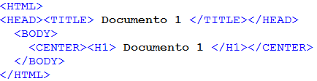
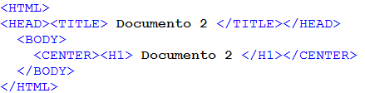
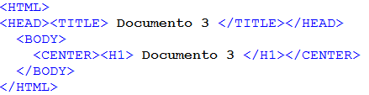
Exercício: Copie o texto abaixo salve o arquivo com o nome doc_1.html
Exercício: Copie o texto abaixo salve o arquivo com o nome doc_2.html
Exercício: Copie o texto abaixo salve o arquivo com o nome doc_3.html

Slide 20
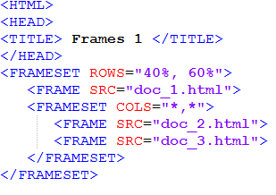
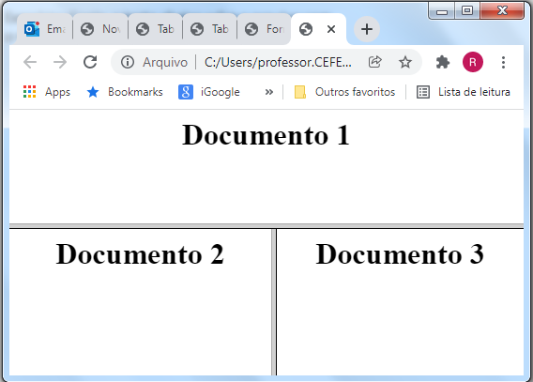
Exercício: Copie o texto abaixo salve o arquivo com o nome frame_1.html

Slide 21
Interligação de frames
Uma aplicação interessante do recurso de frames é a criação de páginas que exibam, na mesma tela, uma lista de itens permanente e o conteúdo do item selecionado. Para fazer isto precisaremos de dois frames, um para exibir a lista e outro, os conteúdos.
Os frames devem receber nomes, através do parâmetro NAME do comando FRAME, para que o Browser possa abrir os documentos no local correto.
No campo do cabeçalho do documento que contém os links, deve ser usada
a tag <BASE TARGET=nome do frame>, contendo o nome do frame
que abrirá os conteúdos dos ítens. Pode-se também utilizar o parâmetro TARGET do comando A para este m. A sintaxe utilizada neste caso seria:
<A HREF=nome ou URL do documento TARGET=nome da janela >
Texto do link </A>.

Slide 22
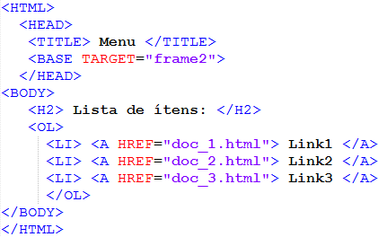
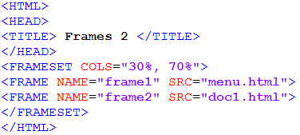
Exercício: Copie o texto abaixo salve o arquivo com o nome menu.html
Exercício: Copie o texto abaixo salve o arquivo com o nome frame2.html

Slide 23
Referência:
Fundamentos de Desenvolvimento Web - Bruno Batista Boniati; Teresinha Letícia da Silva
Programa de Educação Tutorial Curso de Engenharia de Telecomunicações
Universidade Federal Fluminense - Autores: Robertha Pereira Pedroso; Últimas atualizações: Pâmella Almeida Gomes; Rafael de Oliveira Ribeiro

